Slide 1
Dynamic Pricing
강화 학습을 이용한 승차 서비스 동적 가격 예측
박준형

Slide 2
DynamicPricing이란?
동일한 제품 및 서비스에 대한 가격을 시장 상황에 따라 탄력적으로 변화시키는 전략

Slide 3



Slide 4



Slide 5
가격 변동이 이루어 지는 요인
고객 행동 특성
시장구조
제품수요 및 공급
제품에 대한 인식
계절성

Slide 6
But,
고객의 신뢰도에 영향을 미쳐 공정성의 문제가 발생할 수 있음

Slide 7
따라서
최근 전 산업에서 디지털화, 클라우드, 빅데이터 분석, 인공지능 알고리즘 등 ICT 기술의 발달로 교통 분야를 포함한 다양한 영역에서도
실시간 최적요금체계를 활용할 수 있는 환경이 조성되고 있음

Slide 8
연구 개발 목표 : 도시 맞춤형 공유교통 서비스 제공을 위한 인공지능 요소기술 개발
배경
-> 기존 단일 요금제가 갖는 수익성에 대한 문제가 지속적으로 제기됨
-> 국외 승차공유 서비스의 경우 기계학습 기반 유동 요금제를 시행하여 수익성을 개선하고 있음
-> 이와 같은 문제 해결을 위해 Dynamic Pricing(실시간 최적요금 체계) 적용 방안이 논의되고 있음
목표 : 도시맞춤형 공유교통서비스의 효과성을 높이기 위해
->인공지능 기반의 탄력요금제(Dynamic Pricing) 기술 개발(지역별, 시간대별 서비스 공급 촉진)

Slide 9
연구 개요
한국에도 비슷하게 ＇타다 ‘ 와 같은 서비스가 있으나 차량 공유 서비스이며, Uber같이 환경에 따라 가격이 변동되는 택시 서비스는 아직까지 제대로 활성화가 되어 있지 못하다.
강남 또는 홍대같이 번화가의 심야택시에서 수요는 많으나 공급이 현저하게 떨어지며 장거리 운전을 선호하는 택시들의 승차거부도 빈번하게 일어나고 있는 상황이다.
승차거부의 이유로 운전자는 야간에 짧은 거리를 운행하는 것보다 장거리로 운행하거나 또다른 번화가로 이동하여 많은 수익을 창출하고자 한다.
몇몇의 승객들은 추가적인 비용을 더 지불해서 빠르게 택시를 타고 싶어하기도 한다.
Uber와 같이 해외에서는 고정가격의 택시 외에 밀집된 인구 비율, 시간대와 각각의 상황에 따라서 가격이 변동 되는 택시 서비스를 사용하고 있다.
운전자와 승객이 동적 가격 승차시스템을 이용한다면 이러한 불편함을 줄일 수 있을 것이다.

Slide 10
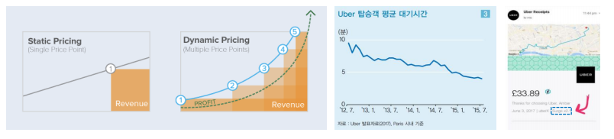
연구 과제 추진 현황 – 사례(Uber)
• 기존 택시업계에 일반적인 이동거리 기반 가격정책이 아닌 수요와 공급을 실시간으로 분석하여 가격을 책정
• 가격 조정을 통해 각 시간과 장소 별 택시 운송의 수요와 공급의 불일치를 완화시켜 교통 체증 해소에 기여
‒ 운전자들을 높은 수요지역으로 유도하여 소득 및 운영 효율성 증대를 제공하고 승객에게는 신속한 수요충족
• 그러나 높은 수요 지역으로만 쏠리는 현상 등 형평성 및 가격 인플레이션으로 논의가 이루어지고 있음

Slide 11
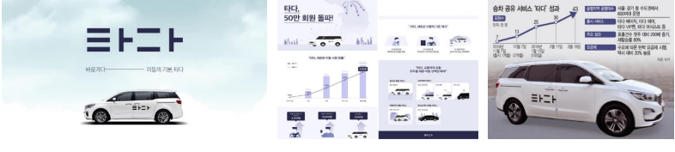
연구 과제 추진 현황 – 사례(타다)
• 국내 기존 택시 디지털 승차거부, 불친절함 등의 불만으로 VCNC의 모빌리티 플랫폼 “타다” 서비스 출시
• “타다”는 베이직, 어시스트, 프리미엄 3단계로 구별되어 있으며 요금은 일반택시보다 10~30% 높게 책정됨
• 추가적으로 실시간 수요/공급에 따른 Dynamic Pricing을 적용하여 최대 1.5배 가격까지 적용
• 향후 타다 데이터를 활용하여 기존 운송업자들에게 수요 매출 극대화를 제공하여 공존할 수 있도록 하고자 함

Slide 12
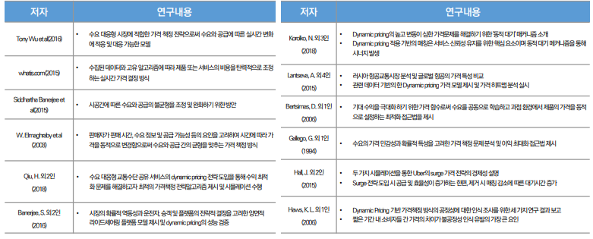
연구 과제 추진 현황 – 선행 연구
• 선행연구 고찰 결과, 활용 분야별로 정의가 다양하며 수익의 최적화와 관련한 연구가 주를 이루고 있음
특히 전자상거래, 항공, 교통, 에너지 등의 분야에서 주로 연구되고 있음
• 대부분의 연구가 민간 영역에서 수행되고 있으며 수익의 극대화에 초점이 맞춰져 있음
해당 수단을 MaaS에 포함하여 실제로 적용하고자 할 때, 공공적 측면에 대한 연구 필요할 것으로 사료됨

Slide 13
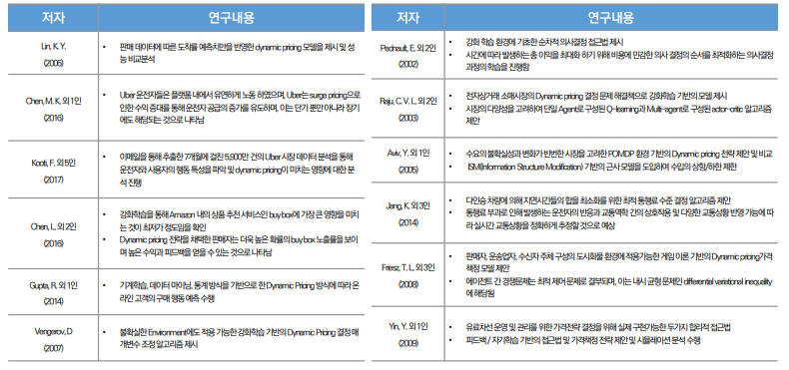
연구 과제 추진 현황 – 선행 연구
• 인공지능 등 ICT 기술 발전에 따라 실시간 데이터를 활용하여 상황에 따른 맞춤가격을 제시하고 있음
- Dynamic Pricing에서 강화학습을 활용한 모델이 가장 높은 수익성을 창출하며 데이터 부재를 보완하는 것으로 나타남

Slide 14
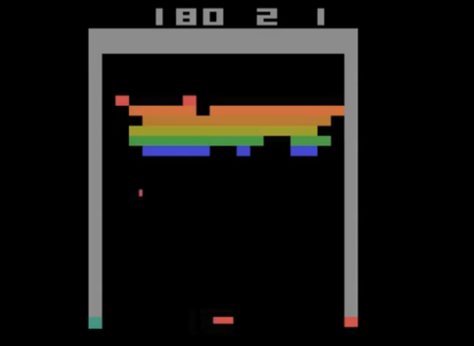

Reinforcement Learning
강화학습
벽돌깨기
알파고

Slide 15
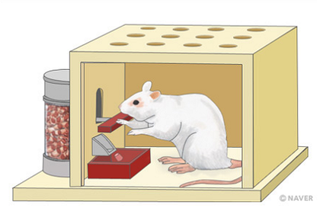
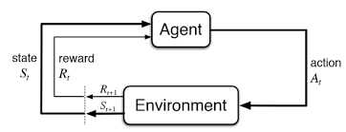

Slide 16
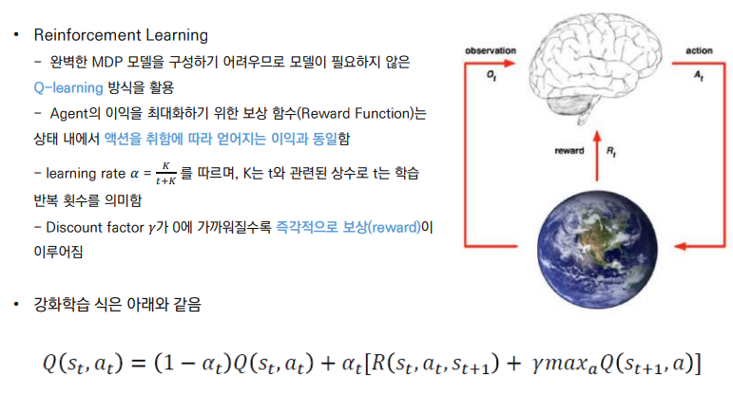
강화학습 적용 방법론

Slide 17
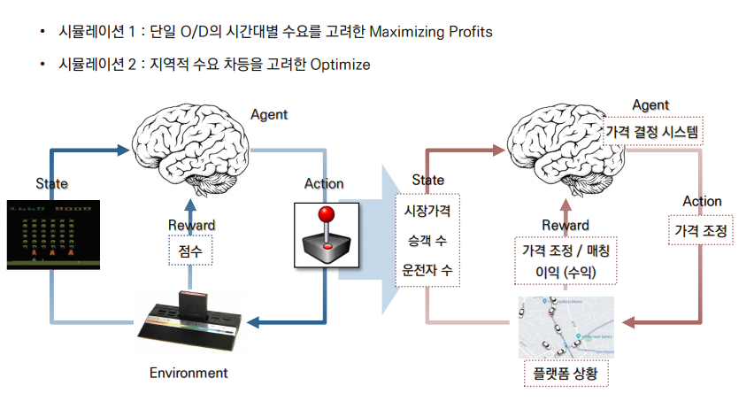
강화학습 적용 방법론

Slide 18
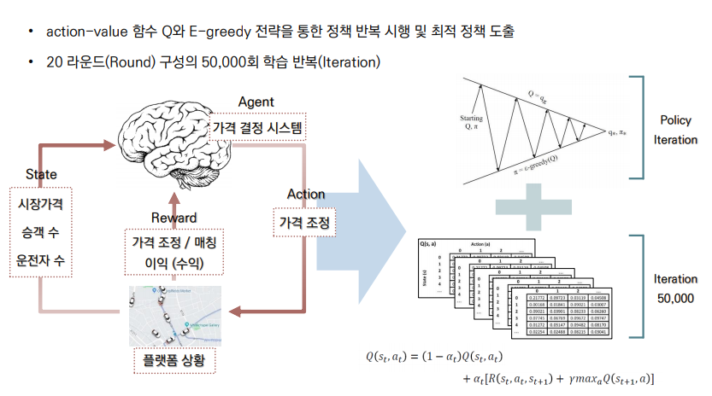

강화학습 적용 방법론 Simulation 1
초기 Epsilon = 1
Epsilon_decay = 0.9999
Epsilon_min = 0.01
$${0.9999}^{30000}≈0.05$$
$${0.9999}^{50000}≈0.01$$

Slide 19
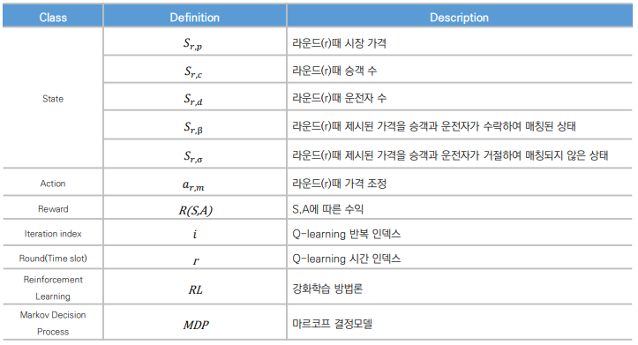

강화학습 적용 방법론 Simulation 1 환경 용어 및 Hyperparameters 정의
Learning rate $α=0.01$
Discount factor $γ=0.9$
Action 5가지 -80, -20, +0, +20, +80
$R\left(S,A\right)= \frac{S_{t+1,p } ∗ S_{t+1,β}}{1000}$ // 보상 = 다음 스텝에서 시장가격 * 매칭된 수 / 1000

Slide 20
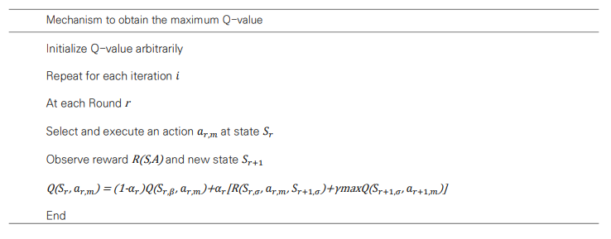
강화학습 적용 방법론 Q-learning Algorithm

Slide 21
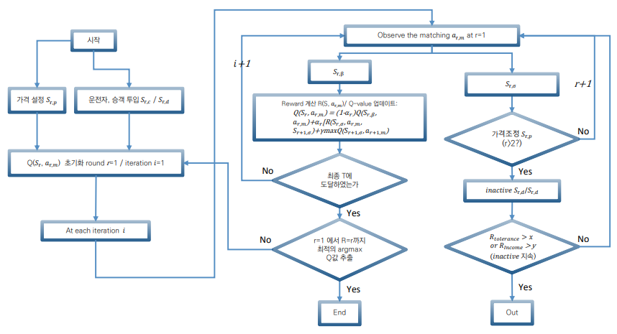
강화학습 적용 방법론 Q-learning Algorithm

Slide 22

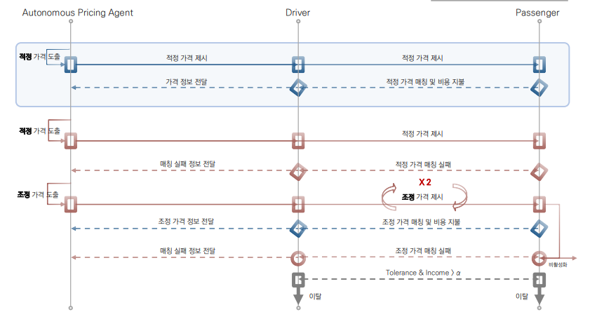
강화학습 적용 방법론 The Diagram of Flow between Agent

Slide 23
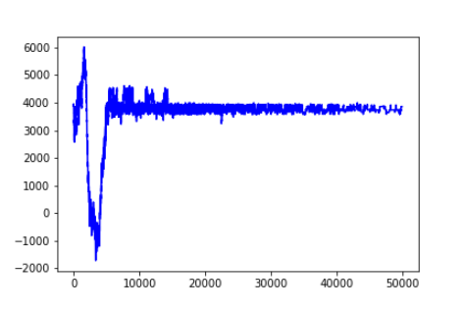
Simulation 결과
시장가격은 현재 택시 기본요금인 3800원
거리 및 시간당 추가되는 비용 고려 X
운전자 500명
승객 500명
동일한 인원이기 때문에 기본 시장가격인
3800원에 수렴하는 특징을 보임

Slide 24
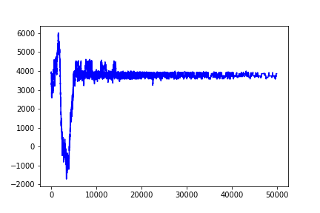
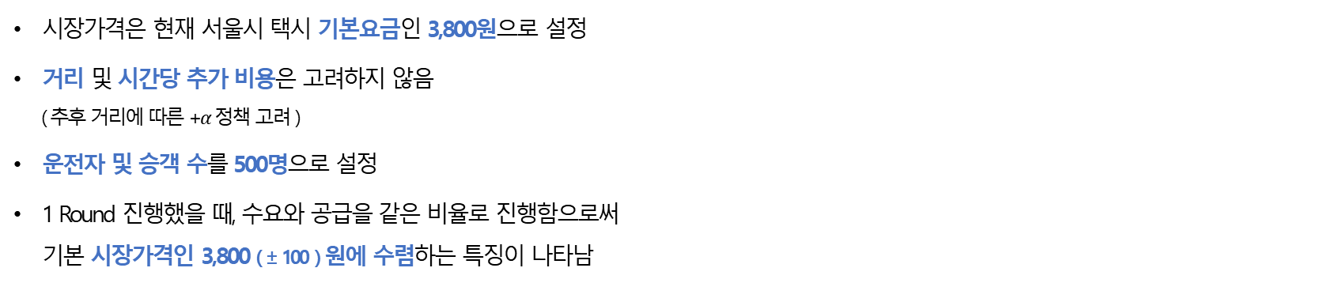
2
인공지능 기반의 공유교통 실시간 최적요금체계 구축을 위한 자료 구축
Dynamic Pricing 강화학습 – Q-Learning 학습결과 ( 일부 )
시장가격은 현재 서울시 택시 기본요금인 3,800원으로 설정
거리 및 시간당 추가 비용은 고려하지 않음 ( 추후 거리에 따른 +$α$ 정책 고려 )
운전자 및 승객 수를 500명으로 설정
1 Round 진행했을 때, 수요와 공급을 같은 비율로 진행함으로써 기본 시장가격인 3,800 ( ± 100 ) 원에 수렴하는 특징이 나타남

Slide 25
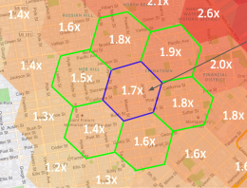
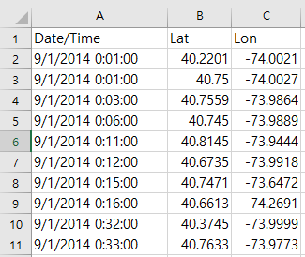
2
인공지능 기반의 공유교통 실시간 최적요금체계 구축을 위한 자료 구축
기존 연구 계획
한계점
공간적인 요소를 고려하지 않음
각 지역마다 가격의 변화를 줄 때 가격 변동의 공간적 범위를 고려해야 함
시간적인 요소를 고려하지 않음
어떠한 시간 주기로 가격이 변동되어야 할 지에 대한 시간적 범위를 고려해야 함
거리 및 시간에 따른 추가요금에 대한 정책 필요
어느 시간 주기로 가격이 변동되어야 할 지를 고려해야 함
기본요금 3,800원 + 주행요금 ( 132m 당 ) 100원 + 시간요금 ( 31초 당 ) 100원 ( + 할증요금 20% )
▶ 매 Round ( 시간 ) 마다 Uber의 Pickup Data를 활용해 수요와 공급량을 변화
- 현실의 실제 상황과 비슷하도록 Simulation을 하고자 함
- 실제 Pickup 좌표 정보 ( 위경도 좌표 ) 를 통해 수요에 대한 밀도를 파악할 수 있음 ( 가격 변동의 범위 설정 가능 )
- 4 ~ 9월 ( 약 500만개 이상 ) 의 Dataset이 존재하므로 여러가지 상황이나 환경을 적용시킬 수 있음
- 정확한 Simulation을 위한 해외 Data 활용

Slide 26
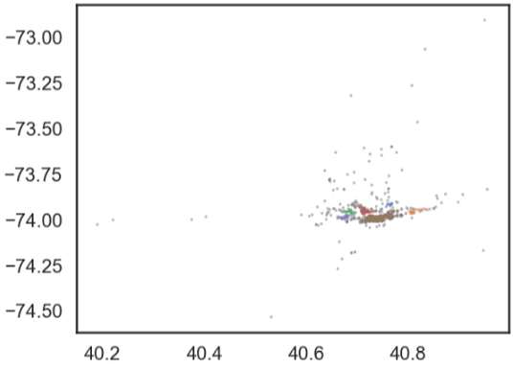
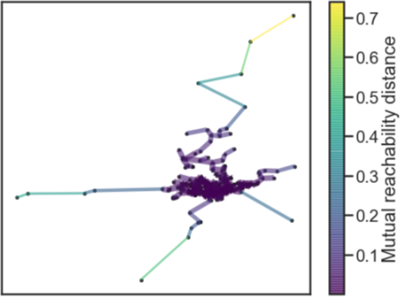
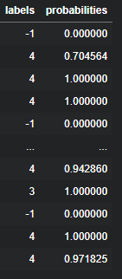
2
인공지능 기반의 공유교통 실시간 최적요금체계 구축을 위한 자료 구축
기존 연구 계획
(H)DB-SCAN을 활용한 밀도 기반 수요에 따른 Reward Function을 설정
(H)DBSCAN 밀도 기반 클러스터링 기법 활용
공간적인 요소를 고려해 가격 변동의 범위를 정육각형이 아닌 Cluster ID로 설정
심야시간, 출/퇴근시간 등 배차 ( 공급 ) 량에 비해 수요가 월등히 높은 경우를 반영
수요량에 따라 가격 변동이 비례하도록 설정
가격이 올라감에 따라 배차량 증가를 기대
(H)DB-SCAN을 활용함으로써 Cluster와의 속해져 있는 멤버쉽 ( 거리 ) 정도를 0 ~ 1로 나타냄
멤버쉽 ( 거리 ) 정도를 이용하여 공차와의 거리가 멀수록, 보상이 작아지도록 Reward Function을 설정
* Labels : 클러스터 ID
* Probabilities : 멤버쉽 정도

Slide 27

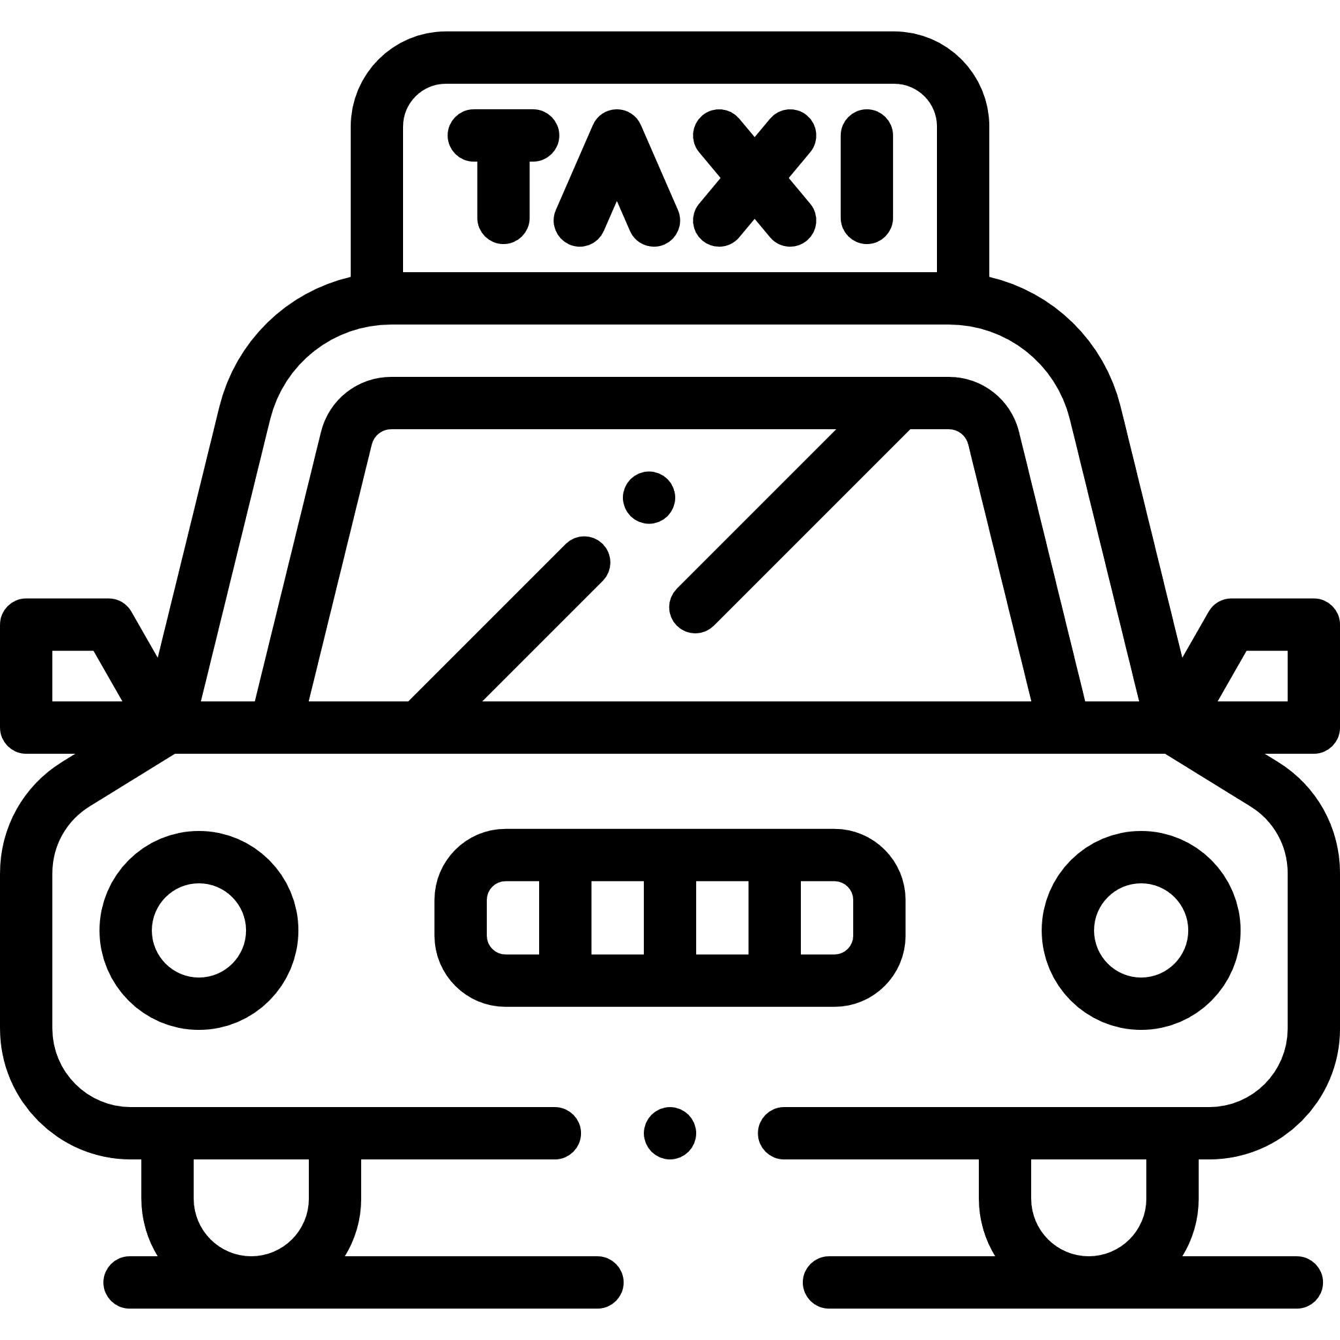


2
인공지능 기반의 공유교통 실시간 최적요금체계 구축을 위한 자료 구축
실제 데이터 적용 시 문제점과 해결방안 1
기존 시뮬레이션의 경우 구체적인 매칭 정책이 없음
단순한 정규분포에 따른 승객과 공차의 선호 가격 선정
시장 가격에 대한 선호 가격을 누적 분포를 통해 승낙 여부(확률) 결정
각 승객과 공차의 독립적인 매칭 여부만 결정
실제 데이터의 특성을 시뮬레이션에 반영하기 어려움
▶ 구체적인 매칭 정책 구축
가격 분포를 이용한 단순한 매칭 정책이 아닌 다양한 요소를 추가적으로 고려하는 매칭 정책 구축
각 승객과 공차 간의 배차거리 (3가지 방법 실험)
운행거리 (하차 정보 이용)
수요밀도
승객과 공차의 Matrix를 생성하여 매칭 확률을 계산

Slide 28
2
인공지능 기반의 공유교통 실시간 최적요금체계 구축을 위한 자료 구축
실제 데이터 적용 시 문제점과 해결방안 2
시뮬레이션에 적용 할 데이터의 한계점
약 1,300만개 이상의 방대한 데이터로 강화학습 진행 시 학습에 오랜 시간이 소요
매칭된 데이터만 존재 (매칭 실패 데이터 및 공차 데이터의 부재) 하고, 정확한 공차의 위치를 파악 할 수 없어 모수 추정이 어려움
▶ 다양한 실험을 통한 데이터의 한계점 해결
수요와 공급에 대한 비율 및 특성을 유지한 샘플링 데이터를 사용하여 학습 시간 단축
그래픽카드 연산을 이용하여 학습 시간 단축
임의의 공차 데이터 생성 방법 제안
단순 랜덤 샘플링
수요밀도에 따른 랜덤 샘플링
하차 데이터를 활용한 샘플링
1, 2, 3번 샘플링 방법을 적절히 조합하여 사용 (ex, 단순 랜덤 10%, 수요밀도 40%, 하차 데이터 50%)

Slide 29
2
인공지능 기반의 공유교통 실시간 최적요금체계 구축을 위한 자료 구축
Real Data Simulation하겠음
Input : Uber NYC O-D Data ( Pick Up, Drop Off )
Output : Reward
Matching Policy Matrix 생성
DB-SCAN Clustering 함수를 통한 수요밀도 생성
분포를 이용한 선호가격 생성
공차 샘플링과 수요 간의 거리(좌표)를 통한 배차거리 생성
O-D Data를 이용한 운행거리 생성
배차거리/운행거리/수요밀도/선호가격을 조합하여 Matching Matrix 생성
▶ 선행연구와는 다른 수요밀도와 승객과 공차 간의 거리를 고려한 보다 현실적인 Simulation 제안

Slide 30
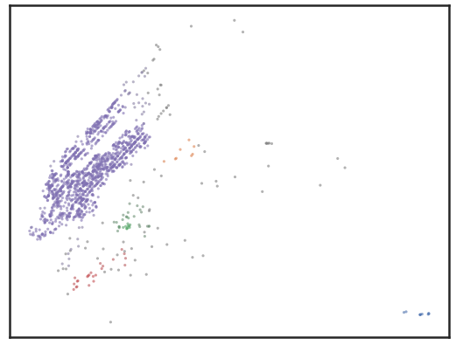
2
인공지능 기반의 공유교통 실시간 최적요금체계 구축을 위한 자료 구축
수요밀도 하겠음
HDBSCAN을 통해 각 Data에 Labeling
K-Nearnest Neighbor Alg.
X_train : 승객 위치 좌표 (위도, 경도), y_train : 수요 Label
X_test : 승객의 목적지 좌표(위도, 경도)
승객의 목적지에 해당하는 Cluster를 결정
Cluster의 크기에 따라 단위 비례 수를 지정 1.X (1.0 ~ 2.0)
▶ 승객의 목적지가 수요가 밀집된 지역일 수록 매칭이 성사될 확률 증가
1.3X
1.8X
1.2X
1.4X
1.3X
1.1X

Slide 31
2
인공지능 기반의 공유교통 실시간 최적요금체계 구축을 위한 자료 구축
Matching Policy Matrix
Matching Policy Matrix 생성
운행거리 D : 승객의 위치와 목적지 간의 거리
배차거리 B : Sampling을 통해 구한 공차와 승객 거리
선호가격 P : 분포에 따라 결정
수요밀도 C : HDBSCAN & KNN을 통해 비례 단위 수 결정
앞으로 여러가지 환경을 바꿔 실험
배차거리 + 운행거리 + 수요밀도 + 선호가격 에 대한 조합 설정
선호가격 생성에 가우시안, 포아송 등 분포 사용
공차 샘플링에 있어서 샘플링 비율을 바꿔보며 실험
▶ Matching Policy Matrix로 구한 Matching 수와 시장가격으로 Reward 결정
1.3X
1.8X
B
1.2X
D
1.4X
=C
1.3X
1.1X
 | 승객1 | 승객2 | . | . | . | 승객N
운전자1
운전자2
.
.
운전자N

